Slide 1

Docker基礎
Tommy

Slide 2
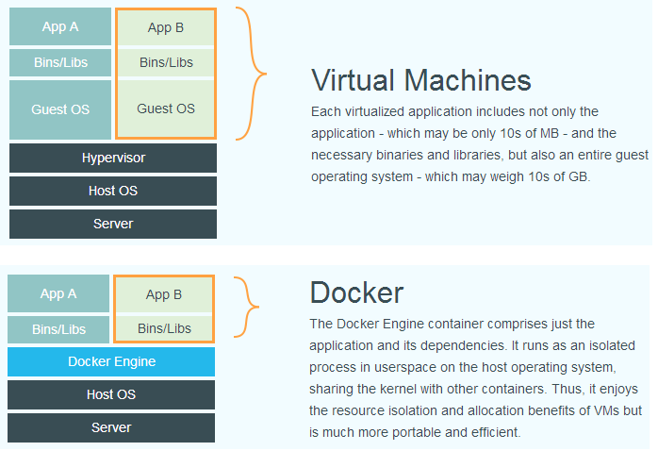
VM or Docker?
Docker / Container

Slide 3
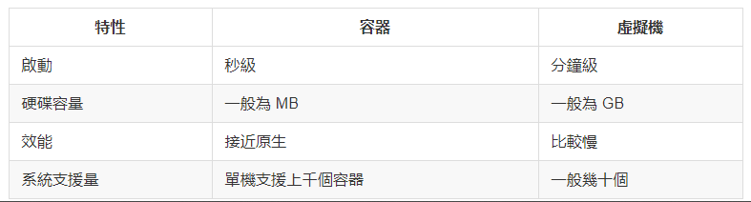
VM or Docker?
對比總結

Slide 4
Docker效益
更快速的交付和部署
對開發和維運（DevOps）人員來說，最希望的就是一次建立或設定，可以在任意地方正常執行。
更有效率的虛擬化
Docker 容器的執行不需要額外的虛擬化支援，它是核心層級的虛擬化，因此可以實作更高的效能和效率。
更輕鬆的遷移和擴展
Docker 容器幾乎可以在任意的平台上執行，包括實體機器、虛擬機、公有雲、私有雲、個人電腦、伺服器等。
更簡單的管理
使用 Docker，只需要小小的修改，就可以替代以往大量的更新工作。
Notes:
本頁請列舉並說明2020會有什麼跟之前不一樣的計畫?包括新產品、新技能培養……etc

Slide 5
Docker要素
（Registry）
映像檔(Image)
Docker 映像檔就是一個唯讀的模板。
例如：一個映像檔可以包含一個完整的 ubuntu 作業系統環境，裡面僅安裝了 Apache 或使用者需要的其它應用程式。
映像檔可以執行建立 Docker 容器。
容器(Container)
容器是從映像檔建立的執行實例。它可以被啟動、開始、停止、刪除。每個容器都是相互隔離的、保證安全的平台。
映像檔是唯讀的，容器在啟動的時候建立一層可寫層作為最上層
倉庫(Repository)
倉庫是集中存放映像檔檔案的場所。實際上，倉庫註冊伺服器(Registry)上往往存放著多個倉庫，每個倉庫中又包含了多個映像檔，每個映像檔有不同的標籤（tag）。
倉庫分為公開倉庫（Public）和私有倉庫（Private）兩種形式。
最大的公開倉庫是 Docker Hub，存放了數量龐大的映像檔供使用者下載。
Notes:
本頁請列舉並說明2020會有什麼跟之前不一樣的計畫?包括新產品、新技能培養……etc

Slide 6
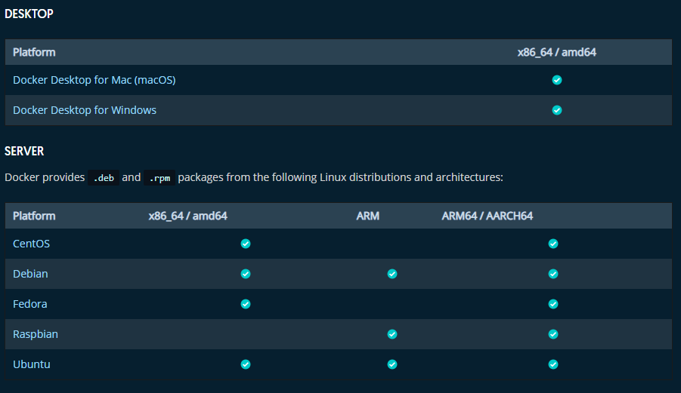
安裝 Docker
https://docs.docker.com/engine/install/

Slide 7

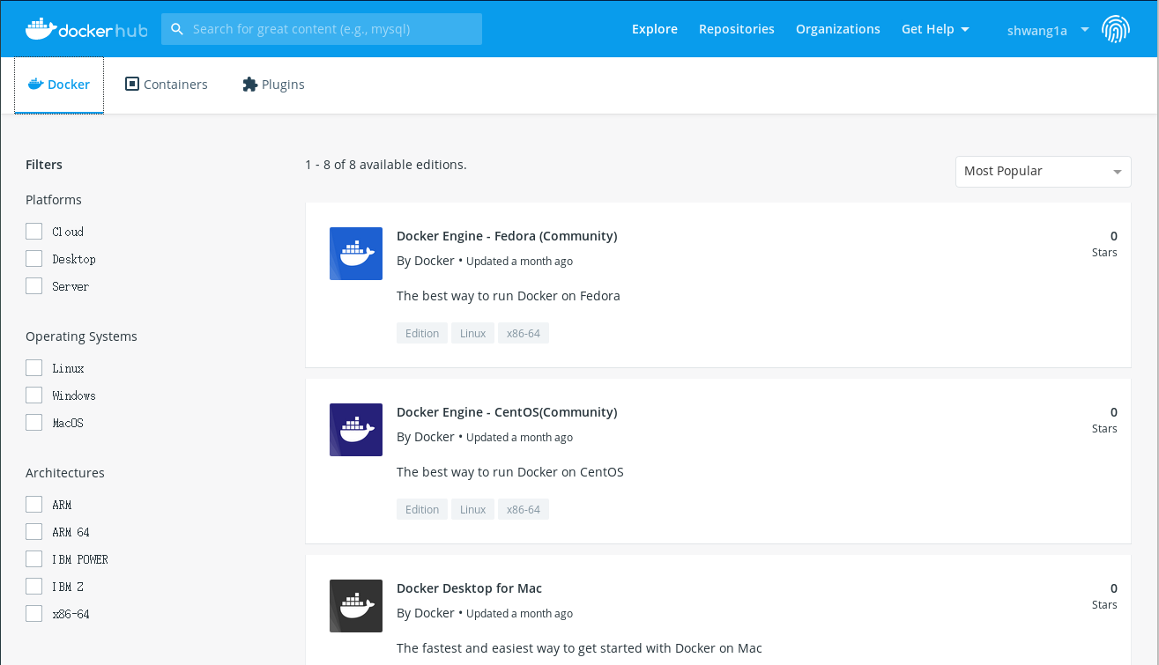
^{從Docker Hub開始}
https://hub.docker.com

Slide 8
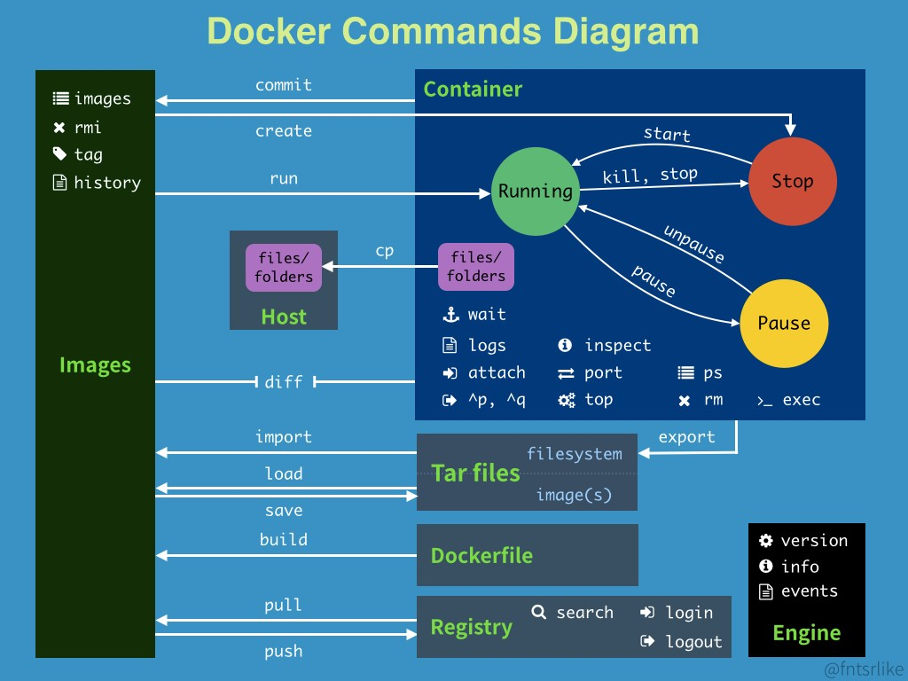
Notes:
https://docs.docker.com/engine/reference/commandline/docker/

Slide 9
版本資訊
$docker version
$docker info

Slide 10
搜尋映像檔
$docker search image-name
$docker search mysql
$docker search nginx

Slide 11
抓取映像檔
$docker pull ubuntu
$docker pull Ubuntu:16.04
$docker pull mysql:latest
$docker images #列出本地端映像檔

Slide 12
下載執行映像檔
$docker run IMAGE_ID
$docker run ubuntu:16.04
$docker run -it ubuntu:16.04 bash
$docker run –it –-rm ubuntu:16.04 bash
$docker container ls
$docker ps

Slide 13
下載執行映像檔
$docker run –it -–name myOS Ubuntu:16.04
$docker run -d -p 3307:3306 -e MYSQL_ROOT_PASSWORD=1234 mysql
$docker exec –it Container_ID bash
$mysql –u root -p
$ docker inspect b6c01b68323c | grep IPAddre
$mysql -u root -p -P 3306 -h Container的IP
Notes:
docker exec –it Container_ID bash
GRANT ALL ON *.* TO ‘root'@'localhost';
GRANT ALL ON *.* TO ‘root'@'%';
FLUSH PRIVILEGES;
設定Volumns
$mkdir -p /docker/mysql-data
$docker run -d -p 3307:3306 -e MYSQL_ROOT_PASSWORD=1234 -v=/root/docker/mysql-data:/var/lib/mysql mysql

Slide 14
啟動及停止容器
$docker stop CONTAINER_ID
$docker stop NAMES
$docker container ls -a
$docker ps –a
$docker start CONTAINER_ID
$docker start NAMES

Slide 15
Attach/刪除 容器
$docker run -it -d ubuntu:16.04 bash
$docker attach Container_ID
$docker rm Container_ID
$docker rm $(docker ps -a -q)

Slide 16
刪除 映像檔
$docker rmi -f Image_ID
$docker rmi $(docker images -q)

Slide 17
建立Dockfile 產生 Image
Dockerfile
FROM python:3
ADD my_script.py /
RUN pip install pystrich
CMD [ "python", "./my_script.py" ]
Notes:
FROM 設定基底映像檔
ADD 複製Host端檔案至容器內
ENV 設定容器內的環境變數
WORKDIR 設定容器內的工作路徑
RUN 執行容器內的指令
CMD 設定可執行之程式
my_script.py檔案內容
# Sample taken from pyStrich GitHub repository
# https://github.com/mmulqueen/pyStrich
from pystrich.datamatrix import DataMatrixEncoder
encoder = DataMatrixEncoder('This is a DataMatrix.')
encoder.save('./datamatrix_test.png')
print(encoder.get_ascii())

Slide 18
Dockfile 產生 Image
$ docker build –t name path
$ docker build –t python-barcode .
$ docker run python-barcode

Slide 19
由Container 產生 Image
$docker commit Container_ID name
儲存 Container到tar
$docker export Container_name > name.tar
由tar 產生 Image
$docker import name.tar Image_name:Tag

Slide 20
Push映像檔到Docker Hub
$docker login
$docker tag python-barcode shwang1a/python-barcode
$docker push shwang1a/python-barcode
$docker logout

Slide 21
清除Docker不用的東東
$docker image prune
$docker builder prune
$docker network prune
$docker volume prune (小心!!)
$docker system prune (小心!!)
$docker system df
Notes:
$docker system prune
- all stopped containers
- all networks not used by at least one container
- all dangling(無tag的)images
- all dangling build cache
$docker system df
TYPE TOTAL ACTIVE SIZE RECLAIMABLE
Images 12 0 2.209GB 2.209GB (100%)
Containers 0 0 0B 0B
Local Volumes 0 0 0B 0B
Build Cache 0 0 0B 0B

Slide 22
Logs及執行程序管理
$docker container logs -f nginx-test
$$docker top test-nginx
$docker stats test-nginx
$docker container run -d --name test-nginx --cpu-shares 512 --memory 128M -p 8080:80 nginx
$docker container update --cpu-shares 512 --memory 128M --memory-swap 256M test-nginx
Notes:
To view logs in real time, -f (--follow) continues streaming the new output that container provides.
$docker container logs -f nginx-test
The top command lists the processes running within a container.
$docker top test-nginx
Display a live stream of container(s) resource usage statistics.
$docker stats test-nginx
Resource limitation for a docker container
$docker container run -d --name test-nginx --cpu-shares 512 --memory 128M -p 8080:80 nginx
However, if you already have the container running, use docker update to update the configurations.
$docker container update --cpu-shares 512 --memory 128M --memory-swap 256M test-nginx

Slide 23
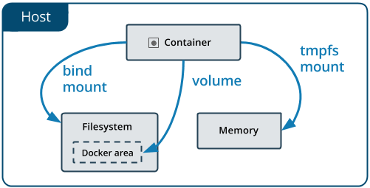
資料管理
Notes:
Volumes are stored in a part of the host filesystem which is managed by Docker (/var/lib/docker/volumes/ on Linux). Non-Docker processes should not modify this part of the filesystem. Volumes are the best way to persist data in Docker.
Bind mounts may be stored anywhere on the host system. They may even be important system files or directories. Non-Docker processes on the Docker host or a Docker container can modify them at any time.
tmpfs mounts are stored in the host system’s memory only, and are never written to the host system’s filesystem.

Slide 24
使用Volume
$docker volume create my-vol
$docker volume ls
$docker volume inspect my-vol
$ docker run -d \ --name=nginxtest \ -v nginx-vol:/usr/share/nginx/html \ nginx:latest
$docker volume rm my-vol
Notes:
Volumes are managed by docker, and can be shared with multiple containers
Create a data volume
$docker volume create my-vol
View all data volume
$docker volume ls
Inspect a data volume
$docker volume inspect my-vol
Use a data volume
$ docker run -d \ --name=nginxtest \ -v nginx-vol:/usr/share/nginx/html \ nginx:latest
Delete a data volume
$docker volume rm my-vol
Use $docker rm -v if you want the volume to deleted when a container is deleted.
Mount host directory
Use --mount to mount a host directory as a data volume.
Use the mount host directory for testing purposes.
$ docker run -d -P \
--name web \
--mount type=bind,source=/src/webapp,target=/opt/webapp \
training/webapp \
python app.py

